Slide 1
Родительское собрание
на тему:
«Роль родительского авторитета в воспитании детей»
1 класс.

Slide 2
Слово – дело великое.
Великое потому, что словом можно соединить людей,
словом можно и разъединить их,
словом можно служить любви,
словом можно служить вражде и ненависти.
Берегись от такого слова, которое разъединяет людей.
Л.Н. Толстой

Slide 3
Формирование трудовых
умений в семье

Slide 4
«Чем ты любишь заниматься вместе с родителями?»
«уборкой»
- «ходить в гости, наряжать ёлку»
- «ходить по магазинам»
- «заниматься уроками»
«отдыхать на природе
- «читать»
- «рисовать»
- «играть»
«ездить в город на машине»
- «печь», «ходить на рыбалку»
- «делать подарки»
- «управляться»
-«строить из снега с мамой»;
-«делать с папой горку»;
- «печатать»;
-«обедать вместе».

Slide 5
«Лучшая форма наследства, оставляемая родителями своим детям,
это не деньги, не вещи и даже не образование,
а воспитание безграничного трудолюбия.»
К.Д. Ушинский

Slide 6
-СОЧЕТАНИЕ ТРУДА С ДРУГИМИ ВИДАМИ ДЕЯТЕЛЬНОСТИ;
-УСЛОВИЯ, В КОТОРЫХ ОСУЩЕСТВЛЯЕТСЯ ТРУДОВАЯ ДЕЯТЕЛЬНОСТЬ.

Slide 7
особенности поведения;
активность;
стремление к самостоятельности;
утверждение своей позиции.

Slide 8
Трудовые
навыки
показать
помочь
проконтро-
лировать

Slide 9
Расскажите своему ребёнку, сколько стоит хлеб.
Покажите ему, где оплачивают квартирные счета.
Составьте с ним план уборки квартиры.
Научите его стирать собственное бельё.
Заведите с ним его личную книгу самых простых кулинарных рецептов.
Поделитесь секретами своего трудового детства. Поверьте, ему будет интересно.

Slide 10
Если вы постоянно говорите о том, что работа для вас каторга, то как по-другому о ней будет думать ребёнок?
Если вы сами не станете для него примером в выполнении домашних дел аккуратно и постоянно, то где он сможет этому научиться?
Если вы не проявляете терпения в обучении ребёнка домашней работе и предпочитаете всё делать сами, думаете ли вы о том, что ждёт его в будущем?
Если вы никак не реагируете на выполнение домашней работы ребёнком, то откуда у него появится желание делать привычные дела ещё лучше?
Если Вас интересуют только учебные успехи ребёнка, не боитесь ли вы вырастить чёрствого и эгоистичного человека?

Slide 11
Трудный ребёнок.
Какой он?

Slide 12
Трудный ребёнок
(словесный портрет)
агрессивный упрямый ленивый
недисциплинированный непослушный

Slide 13
Основные причины нарушений в поведении ребёнка:
Причина 1: борьба за внимание;
Причина2: борьба за самоутверждение;
Причина3: желание отомстить за сравнение не в его пользу со старшими или младшими братьями и сёстрами;
Причина4: неверие в собственный успех

Slide 14
Правила преодоления трудностей
в поведении детей

Slide 15
Правило1
Предъявлять требования и налагать
запреты в осознанном возрасте.
Этому нужно учить терпеливо и постепенно.

Slide 16
Правило2
Запреты и требования должны быть гибкими.
Их не должно быть много.

Slide 17
Правило 3
Требования и запреты не должны вступать
в противоречие
с важнейшими потребностями ребёнка.

Slide 18
Правило 4
Запреты и требования,
предъявляемые родителями,
должны быть едиными.

Slide 19
Правило 5
Запреты и требования
должны разъясняться ребёнку.

Slide 20
Правило 6
Запреты и требования
должны предъявляться
спокойным и доброжелательным тоном.

Slide 21
Правило 7
наказывайте ребёнка
лучше лишая его хорошего,
чем делая ему плохое.

Slide 22
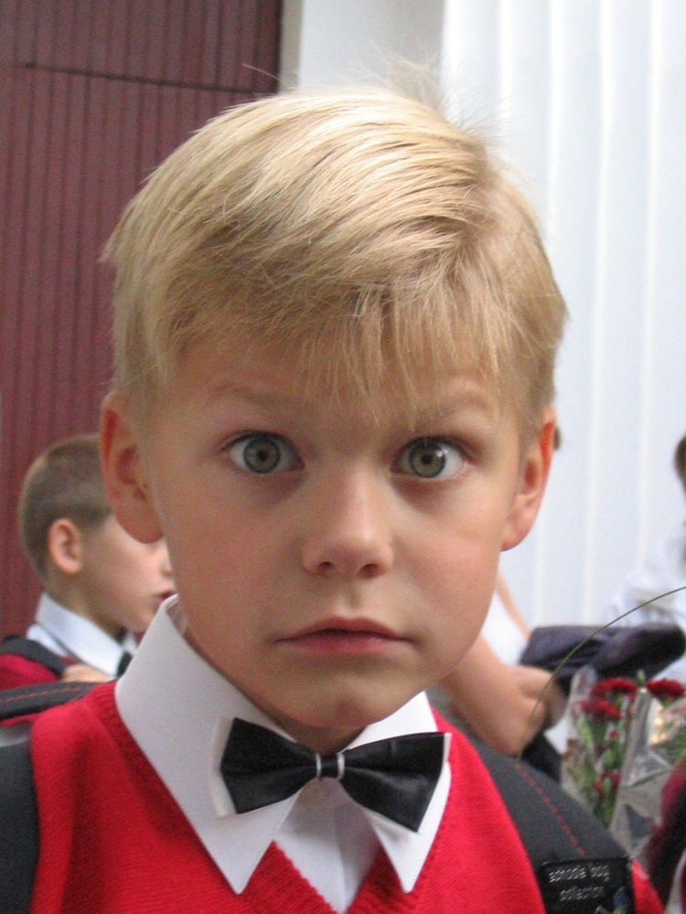
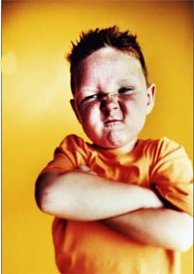
Когда ребенка постоянно критикуют — он учится ненавидеть.
Когда ребёнок живёт во вражде — он учится быть агрессивным.
Когда ребёнок живёт в упрёках — он учится жить с чувством вины.
Когда ребенок растет в терпимости — он учится понимать других.
Когда ребенка хвалят — он учится быть благородным.
Когда ребенок растет в безопасности — он учится верить в людей.
Когда ребенка поддерживают — он учится ценить себя.
Когда ребёнка высмеивают — он учится быть замкнутым.
Когда ребенок живет в понимании и дружелюбии — он учится находить любовь в этом мире.

Slide 23
Методы воспитания
в семье

Slide 24
Воспитание – взаимодействие и сотрудничество
взрослых и детей
в различных сферах современного бытия.

Slide 25
Щенок, воспитанный пинком,
Не будет преданным щенком.
Ты после грубого пинка
Попробуй подзови щенка.
Где раздают щенкам пинки,
Там воспитатели- пеньки.
С. Михалков

Slide 26
Главный метод воспитания – убеждение.
Для этого говорите со своим ребёнком,
общайтесь с ним,
ищите примеры положительного подтверждения ваших мыслей,
будьте тактичны, убеждая его мыслями,
ваши стремления станут его стремлениями.
Не зря Платон говорил:
«Первая и самая главная победа - победа над собой.»

Slide 27
чаще улыбайтесь;
общайтесь с детьми не меньше 3 часов в сутки;
радуйтесь успехам ребенка. Не раздражайтесь в момент его временных неудач;
терпеливо, с интересом слушайте рассказы ребенка о событиях в его жизни;
необходимо исключать из общения окрики, грубые интонации;
создавайте в семье атмосферу радости, любви и уважения

